Slide 1
Делим числа
УМК «Начальная школа ХХI века»
Урок 46
Учитель начальных классов
ГБОУ Школа №1222 им. Баграмяна г. Москвы
Луковкина Татьяна Сергеевна

Slide 2
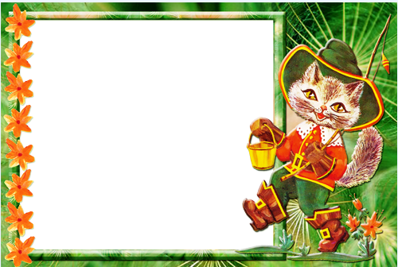
Посчитаем устно
Тренажёр
Кот в сапогах

Slide 3

10 - 5
1
2
3
4
5
6
7
8
9

Slide 4
4 + 5
1
2
3
4
5
6
7
8
9

Slide 5
6 - 5
1
2
3
4
6
7
8
9

Slide 6
7 - 4
1
2
3
4
6
7
8

Slide 7
5 + 2
2
3
4
6
7
8

Slide 8
4 + 4
2
4
6
7
8

Slide 9
6 - 2
2
4
6
8

Slide 10
6 + 0
2
4
6

Slide 11
1 + 1
2
6

Slide 12
МОЛОДЕЦ!
2

Slide 13
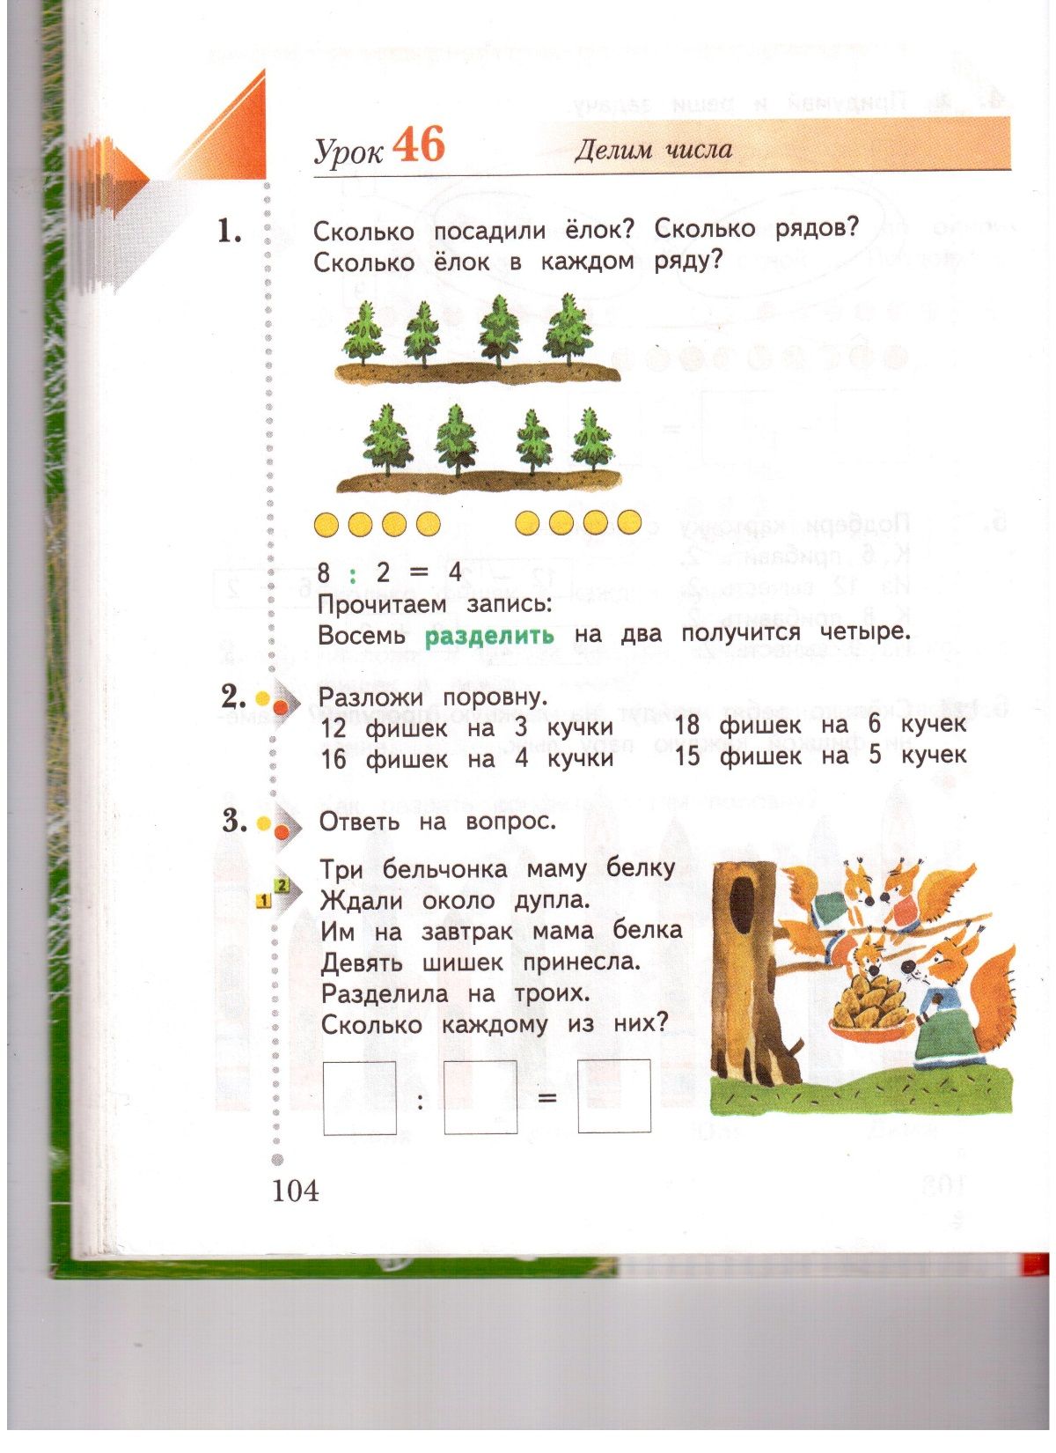
Работа по учебнику стр. 104 № 1

Slide 14
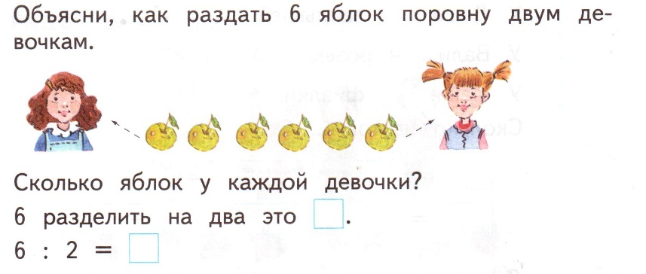
Работа в тетради стр. 46 № 1
3
3

Slide 15
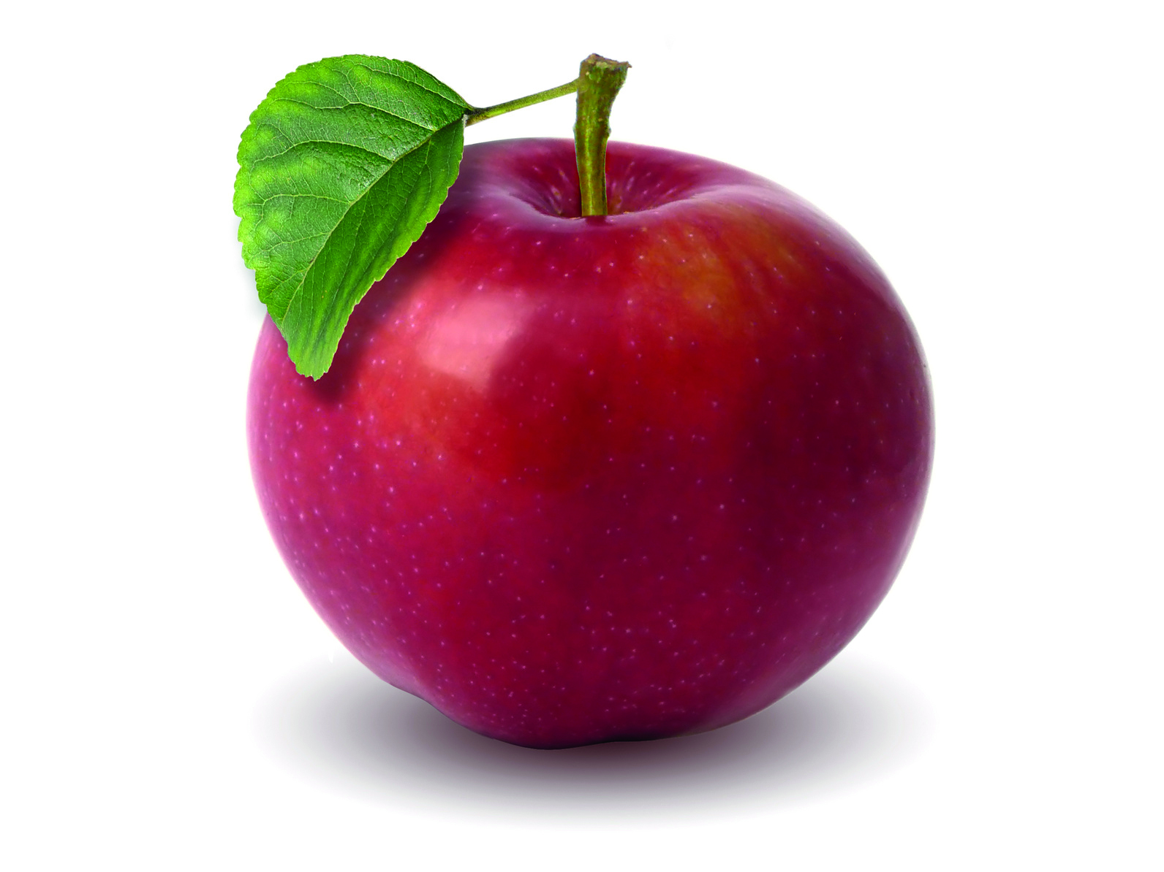
Работа в тетради стр. 46 № 2
Разложи поровну 12 яблок на 3 тарелки
12 : 3 = 4

Slide 16
Работа в тетради стр. 46 № 2
Разложи поровну 10 яблок на 2 тарелки
10 : 2 = 5

Slide 17
Работа в тетради стр. 46 № 2
Разложи поровну 16 яблок на 4 тарелки
16 : 4 = 4

Slide 18
Работа в тетради стр. 46 № 2
Разложи поровну 15 яблок на 3 тарелки
15 : 3 = 5

Slide 19
Работа по учебнику стр. 104 № 3
9 3 3

Slide 20
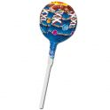
Работа в тетради стр. 46 № 3
10
Было ……. конфет. Съели 4 конфеты.
После этого Маше, Коле и Пете дали по одной конфете.
Сколько конфет осталось?
10–4=6
6–3=3
Ответ: осталось 3 конфеты.

Slide 21
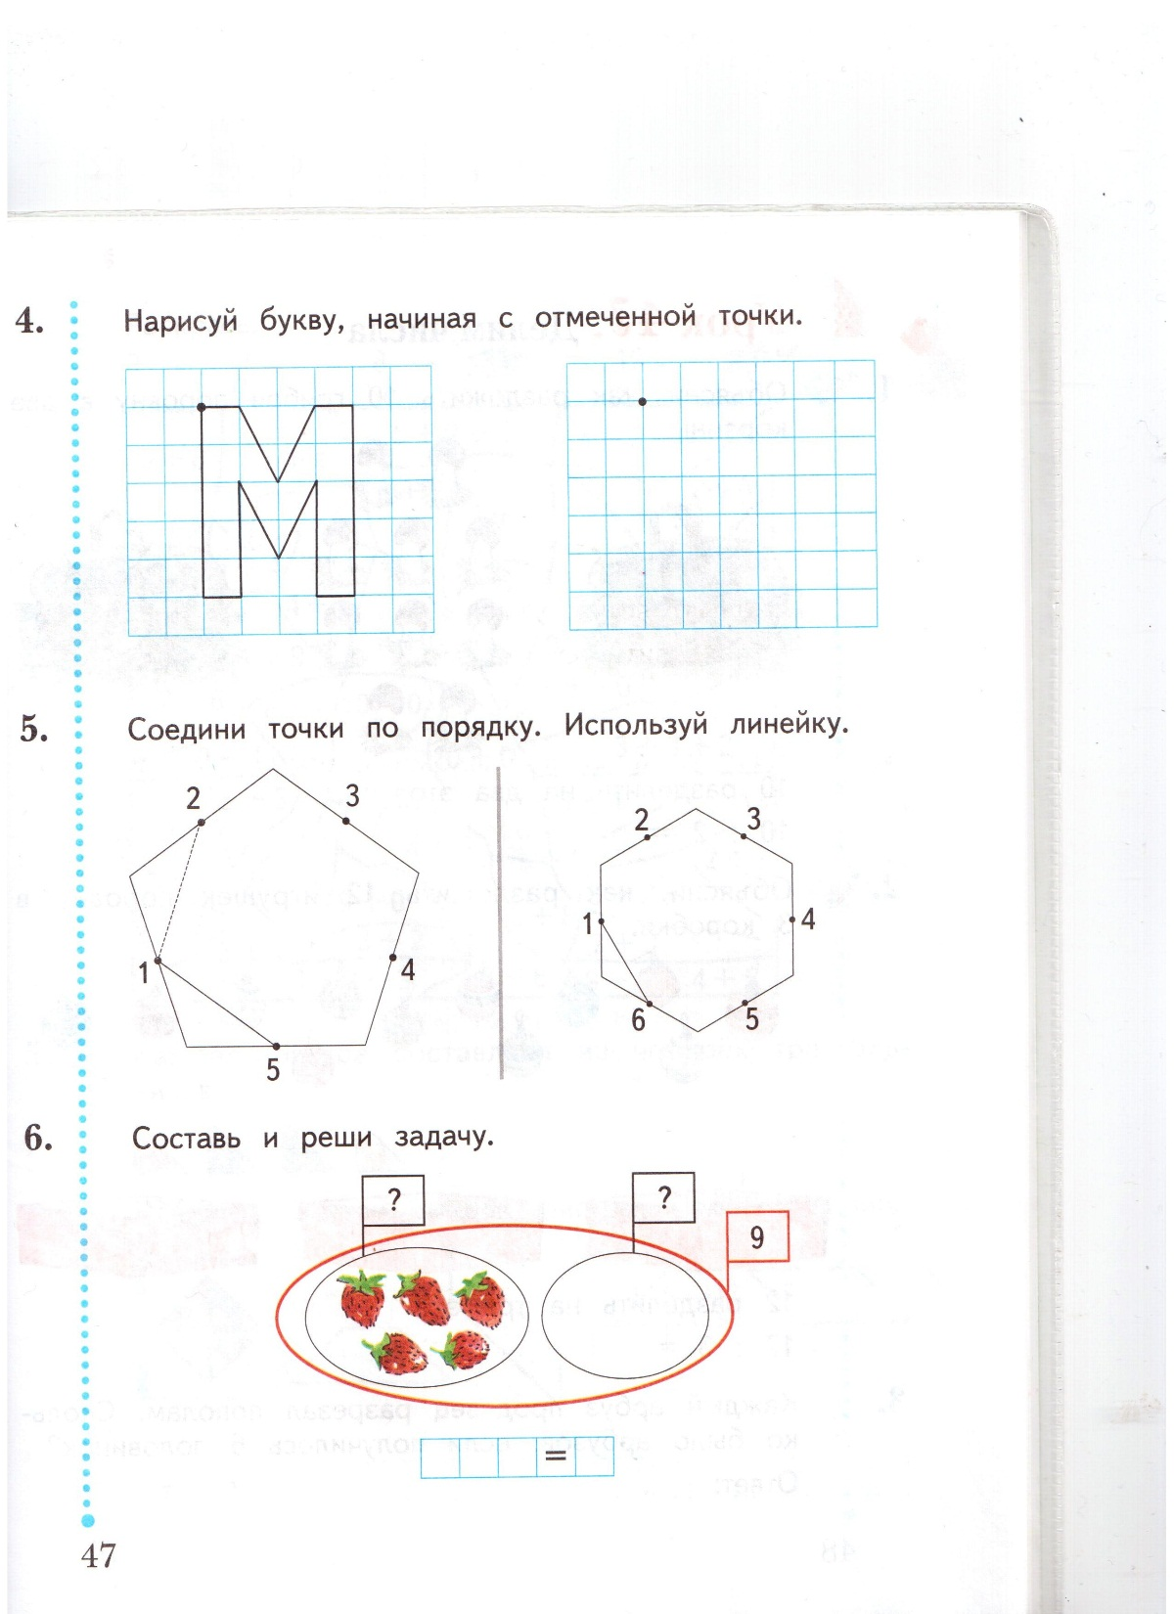
Работа в тетради стр. 47 № 6
5
4
9 - 5 4 (кл.)
Ответ: осталось 4 клубники.

Slide 22
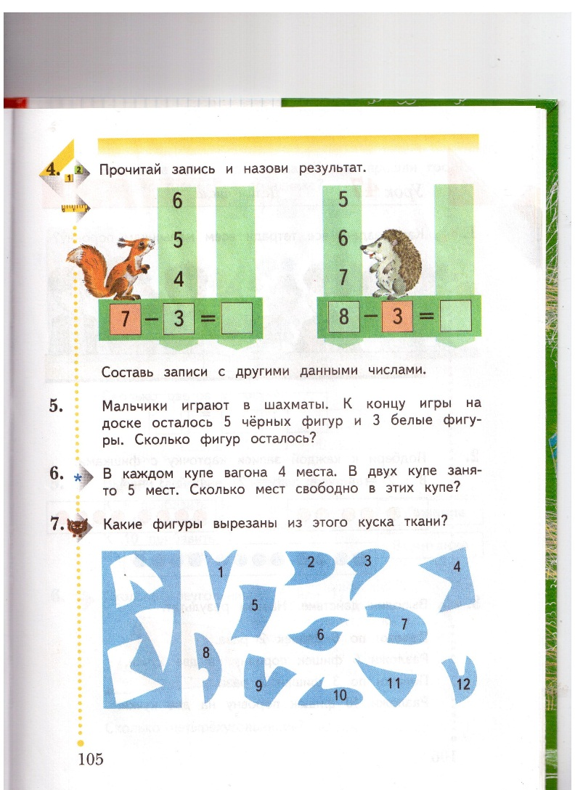
Работа по учебнику стр. 105 № 5
5+3=8 (фиг.)
Ответ: осталось 8 фигур.

Slide 23
Работа по учебнику стр. 105 № 6
4 + 4 = 8 (мест) – в двух купе
8 – 5 = 3 (места) – свободно

Slide 24
Самостоятельная работа.
Тетрадь стр. 47 № 4, 5

Slide 25
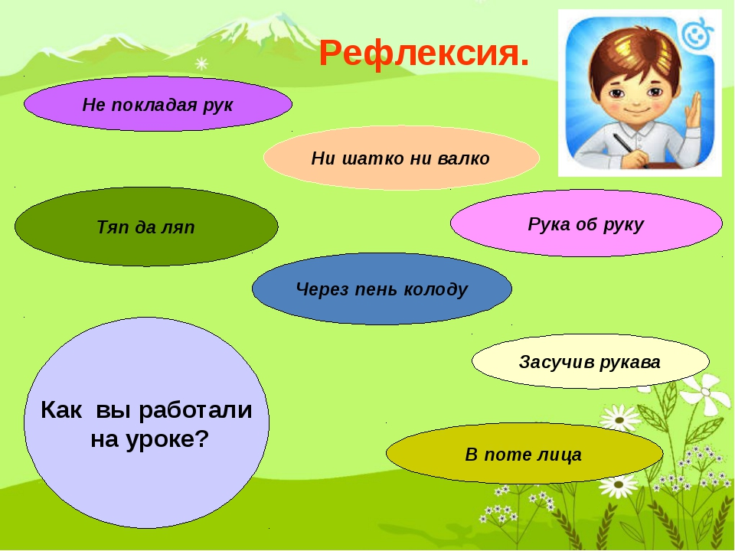

Slide 26
Шаблон презентации
«Математический»
Используемые источники:
Автор – составитель тренажёра «Кот в сапогах»:
учитель начальных классов МКОУ «СОШ ст. Евсино»
Искитимского района Новосибирской области
Фокина Лидия Петровна
2014год ( 2- 12 слайды)
«Кот в сапогах» http://antalpiti.ru/files/99604/kot_v_sapogah2.jpg
Рамка http://www.mamusik.ru/upload/userimages/kdicyfkpckvwpbxzaeako.png
Шаблон пазлов и звуковые файлы авторские
Автор: Елисеева Екатерина Степановна,
учитель начальных классов
МАОУ «СОШ №17» города Улан-Удэ республики Бурятия
2015
Фон http://www.kukud.net/fengjing/UploadFiles_8688/201011/2010113010143481.jpg
Сова http://www.gymnasium31.perm.ru/images/sova2014.jpg
Школьная доска http://mathmat.wikispaces.com/file/view/uslu-sayilar.jpeg/228156620/292x317/uslu-sayilar.jpeg

Slide 27
Используемые источники:
На уроке используется материал
учебных пособий УМК «Начальная школа XXI века»
Е.Э. Кочурова, В.Н. Рудницкая, О.А. Радзе Математика, 1 класс, учебник для учащихся общеобразовательных учреждений в 2 ч. Москва Издательский Центр «Вентана – Граф», 2015 г. Стр. 104-105
Печатная тетрадь Е.Э. Кочуровой «Математика.1 класс. № 2», Издание: 2-е изд., перераб. - М.: Вентана - Граф, 2015; с. 46-47.
http://www.hubert-schwarz.com/uploads/pics/Apfel_cmyk_Fotolia_9461415_M.jpg - картинка яблоко
http://picture.yatego.com/images/4a673716a82715.3/thumbbig_6342-Chupa-Chups-XXL-Lutscher-Lollipop-und-Kaugummi--5_1.jpg -картинка с чупа-чупсом
Рефлексия урока: http://fs00.infourok.ru/images/doc/113/133350/img13.jpg

